Slide 1

지능화 캡스톤 프로젝트
프로젝트 #1 결과 발표
2022. 4. 26
충북대학교 산업인공지능학과
[1조] 박영제, 이정현, 임강혁

Slide 2
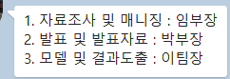
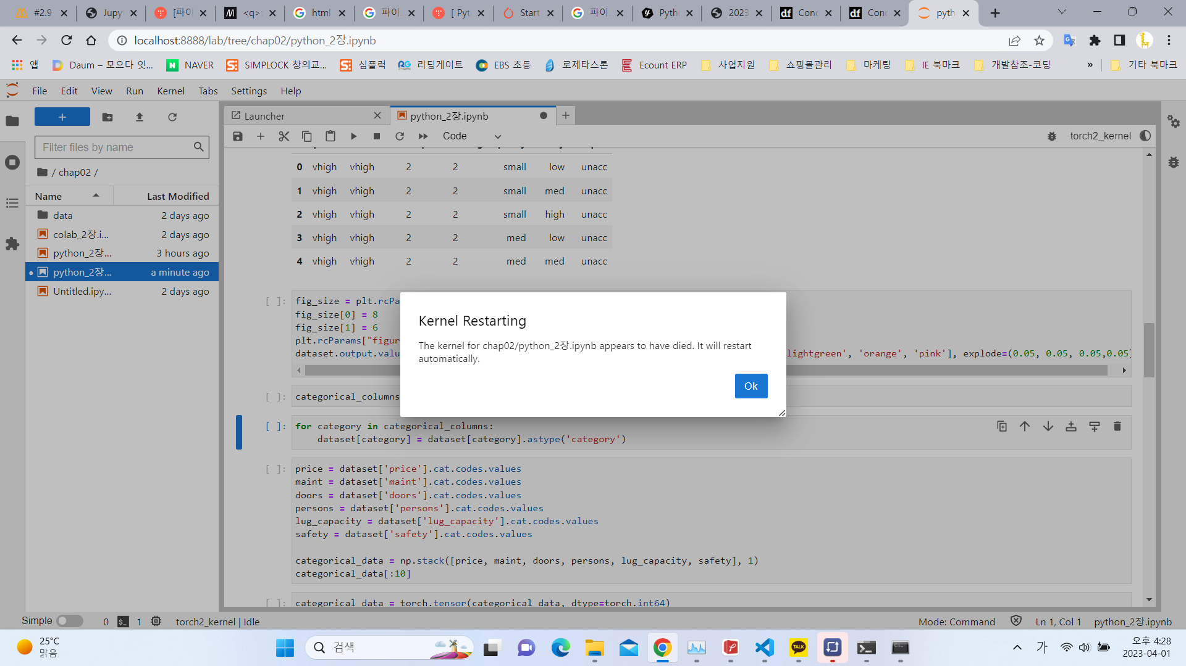
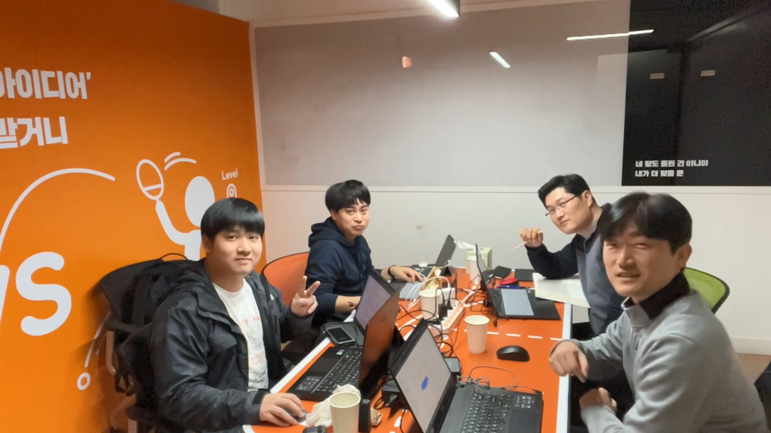
수행현황 및 업무분장
세부일정
수행현황
날짜 | 내용 | 비고
3/8 | 조 구성
3/17 | 텐서 플로우 기반 가상환경 구축 조원 각자 PC에서 런타임 수행 및 소스 검토 | 오프라인 모임 송동건 합류
3/20 | Kaggle 참고자료 코드 학습 완료 학습 간 GPU 미사용 발견
3/24 | 프로젝트 지원금 활용방안 검토
3/29, 30, 31 | 학교 노트북 수령 (CUDA 세팅 실패) 커널 오류 발생, 해결 안
4/5 ~ 18 | 개인 별 논문 및 코드 리뷰 프로젝트 활동비 지원 신청 (코렙 프로) 데스크탑 환경세팅(AMD 5800X3D, RTX3060Ti) | 코랩 프로 진행, 데스크탑(4.22)
4/19 ~ 25 | 발표평가 사전점검 성능개선 및 자료작성
업무분장
1, 2차 프로젝트 수행계획 오프라인 회의
맥북 (GPU 없음), 렙탑(RTX2070, i-7 10875), 데스크탑(RTX3080, i-7 10875, 파이토치 기반)
CUDA 설치 관련정보 리서치
학교 노트북 및 서버사용 검토
코렙 학습 중 메모리 초과로 런타임 다운
성능개선 아이디어 회의
일부 성능 개선
이정현 : 데이터 준비, 모델 정의 및 훈련, 모델 예측
박영제 : 자료 조사 및 발표자료 정리, 결과 발표
임강혁 : 업무분장 및 프로젝트 관리, 논문 조사 및 발표자료 검토

Slide 3
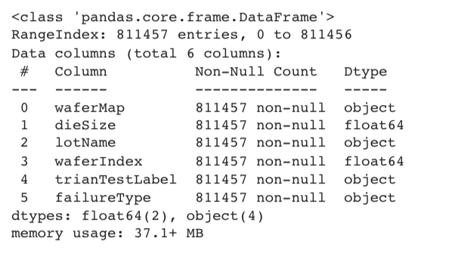
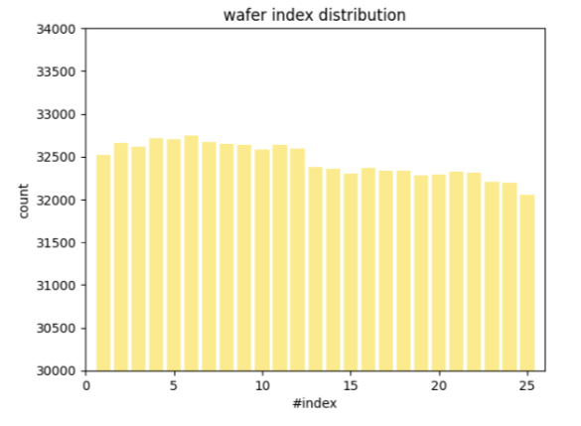
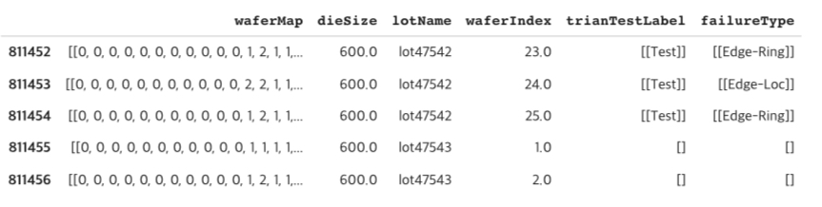
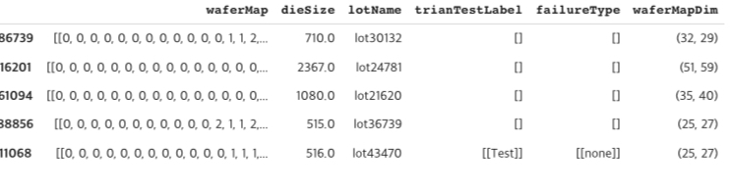
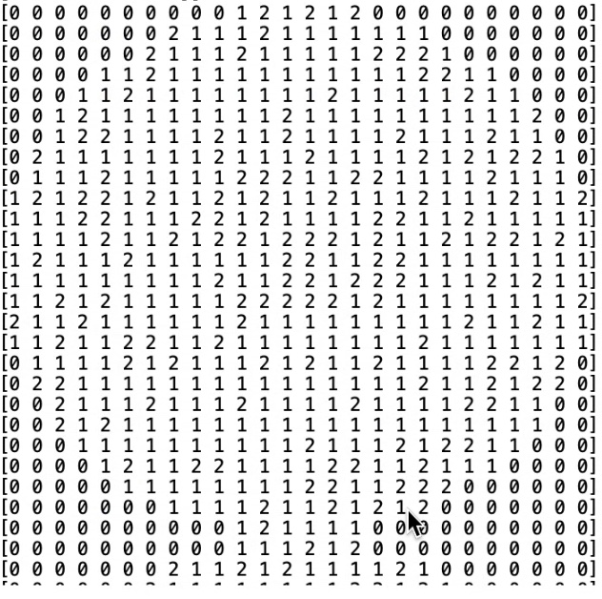
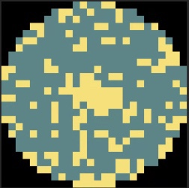
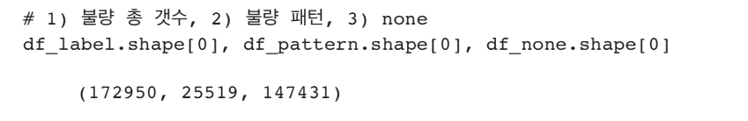
데이터셋
세부일정
Data 전처리
1) 데이터 구조 : 총 811,457행과 6개 열로 구성 2) 컬럼 제거 : WaferIndex컬럼 이미지 분류 시 불필요한 것으로 판단
3) 변수 생성 : WaferMap 컬럼의 Array 별 맵 차원 검사를 위한 변수 생성

Slide 4
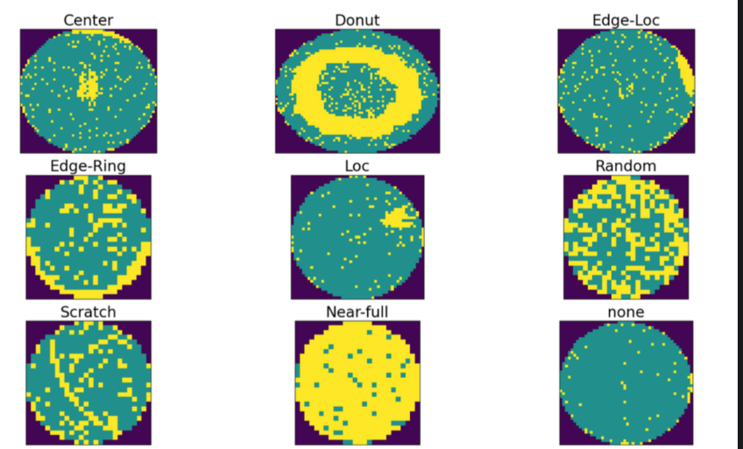
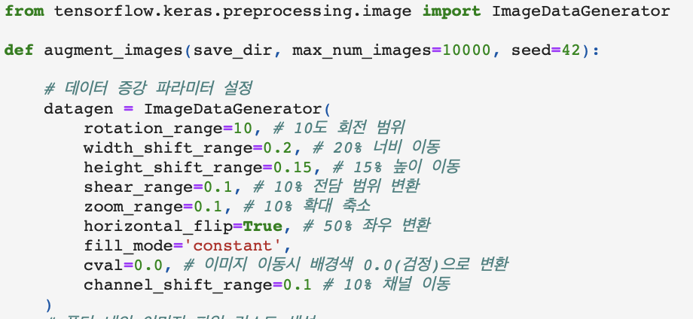
데이터셋
세부일정
Data augmentation
1) 함수 구현 : tensorflow ImageDataGenerator 2) 이미지 증량 : 각 10,000 건 생성 (None제외)

Slide 5
데이터셋
세부일정
데이터 구성
- 데이터 증량 : 불량패턴별 10,000건 생성 총 90,000 건 생성 - 데이터 분할 : 학습, 검증, 테스트 = 60 : 20 : 15
데이터 구분 |  | 증량 전 | 증량 후 | 비고
전체 811,457 | With Lable 172,950 21.3% | None 147,431 (18.17%) | None 10,000 | 이미지 회전 10° 수평 이동 20% 수직 이동 15% 전단 변환 10% 확대/축소 10% 이미지 수평 flip 50% 변환 시 발생 공간 채움 검은색 채널이동 10%
 |  | Center 4,294 (0.53%) | Center 10,000
 |  | Donut 555 (0.07%) | Donut 10,000
 |  | Edge-Loc 5189 (0.64%) | Edge-Loc 10,000
 |  | Edge-Ring 9680 (1.19%) | Edge-Ring 10,000
 |  | Local 3593 (0.44%) | Local 10,000
 |  | Random 866 (0.11%) | Random 10,000
 |  | Scratch 1193 (0.15%) | Scratch 10,000
 |  | Near-full 149 (0.02%) | Near-full 10,000
 | Without Lable 638,507 78.7% | 해당없음

Slide 6
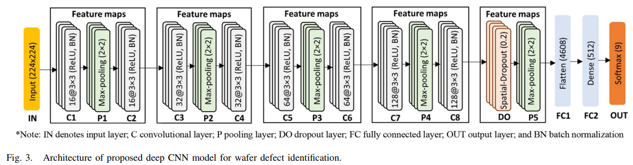
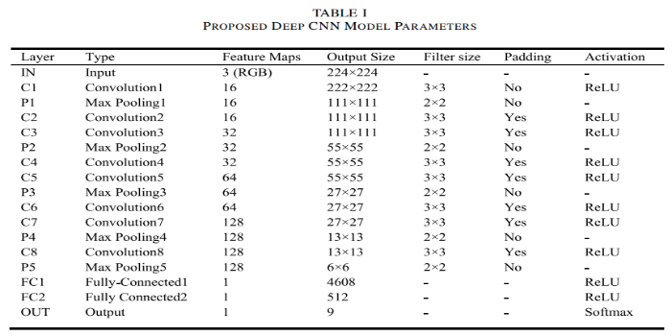
모델 정의
세부일정
CNN 구조
- 구조 : 8개의 conv층, 5개의 max-pooling층, 2개의 fully층, 1개의 출력층으로 구성
과적합 방지를 위한 규제화(regulation)
- Batch Normalization (정규화) - Spatial Dropout = 0.2
* 다음 장 계속
Notes:
과적합 방지를 위하여 히든레이어의 20%를 임의 삭제

Slide 7
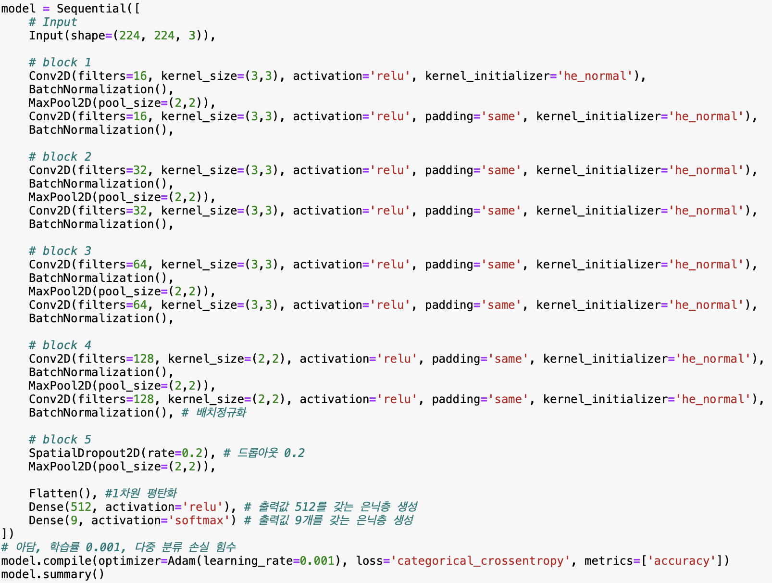
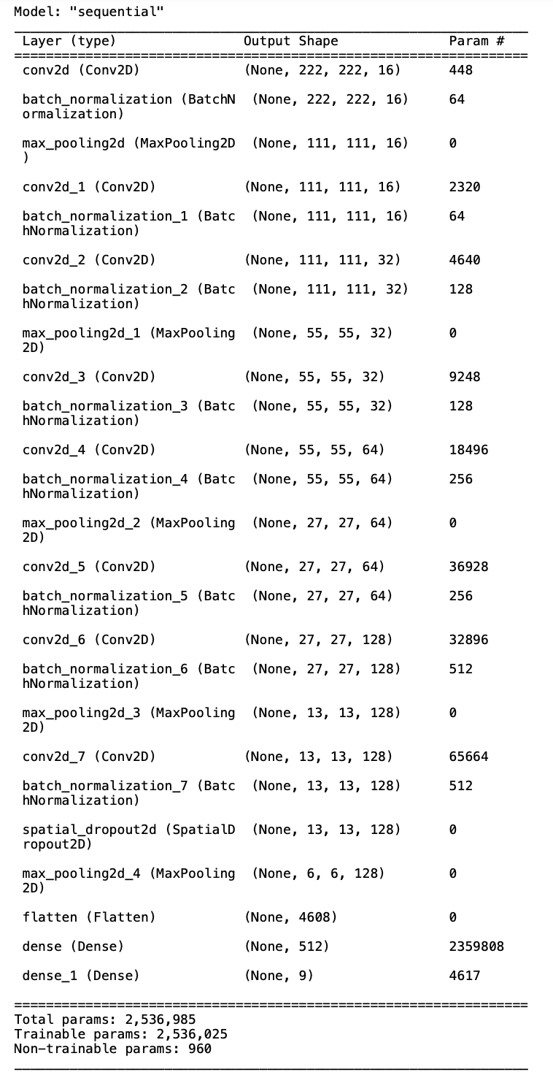
모델 정의
세부일정
CNN 구조 코드
- 딥러닝 프레임워크(tensorflow, keras) 활용 - 논문과 동일 모델
.
.
.
.
Notes:
좌측 코드, 우측 결과

Slide 8
학습 방법
세부일정
딥러닝 학습 조건
1) 학습 환경 : Colab Pro +
: 데스크탑
2) 하이퍼 파라미터
3) DataSet augmentation flow(Count, %)
RAM | 84GB
GPU | A100 40GB
Storage | 150GB
WM-811k
(811,457 100%)
Label DataSet
(172,950 21.3%)
Unlabel Data 삭제
(638,507 78.7%)
RAM | 64GB
GPU | RTX 3060Ti 8GB
CPU | AMD 5800X3D
*논문) 모든 불량패턴 샘플링 후 증량
No Patten Class
(147,431 85.2%)
Patten Class
(25,519 14.8%)
Random
Random Seed 42
Image Size 224,224
Optimizer | Adam
Learning Rate | 0.001
Loss Function | Categorical_Crossentropy
epochs | 20
Batch_Size | 100
None
(10,000)
Augmentation
(80,000)
Random Sampling
Model.fit
Notes:
주 학습환경은 코렙 프로 플러스를 사용했고 84기가 메모리, 엔비디아 A100 GPU를 사용했습니다. 코렙에서는 스토리지도 중용한 역할을 하기 때문에 사양을 기술 하였습니다. 임강혁 학생은 별도의 데스크탑 환경을 구성하였는데 사양은 다음과 같습니다.

Slide 9
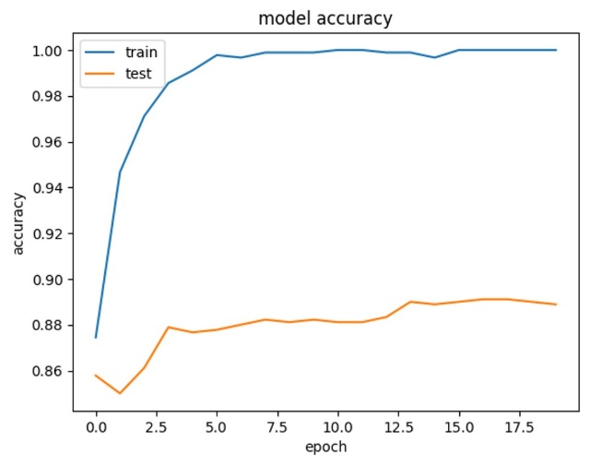
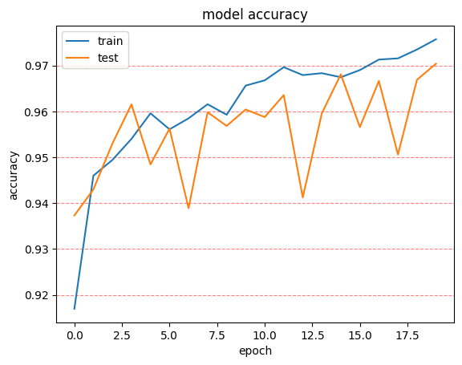
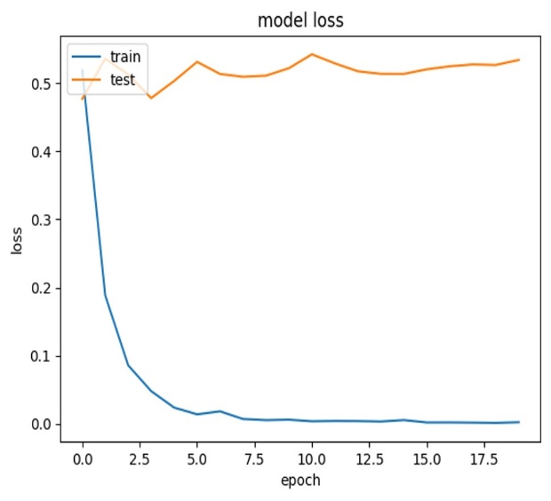
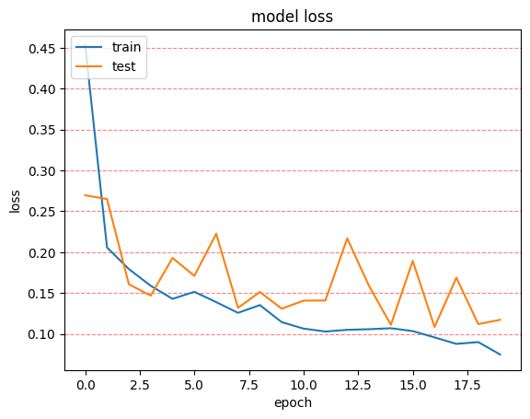
연구 방법
세부일정
데이터 증량 학습결과 (Train / Vaildation Set)
증량 전) 모델 정확도 0.88, 손실 0.5
→ 학습 데이터에 대해서는 좋은 성능을 보이지만, 일반화 성능이 떨어지므로 해당 모델은 과적합된 모델
증량 후) 모델 정확도 0.97, 손실 0.12
→ 학습 데이터에 대해서 좋은 성능을 보이고 일반화 성능이 높으므로 잘 학습된 모델

Slide 10
연구 방법
세부일정
데이터 증량에 따른 모델 성능 비교
 | 균형 데이터 셋 |  |  | 불균형 데이터 셋
Class | Precision | Recall | F1-Score | Precision | Recall | F1-Score
Center | 93.6 | 98.0 | 97.5 | 94.7 | 97.7 | 96.2
Donut | 96.0 | 98.3 | 97.2 | 85.2 | 90.4 | 87.7
Edge-Loc | 97.4 | 93.1 | 95.2 | 89.2 | 87.4 | 88.3
Edge-Ring | 94.4 | 91.7 | 93.0 | 97.7 | 98.3 | 98.0
Local | 91.6 | 90.3 | 90.9 | 82.8 | 81.4 | 82.1
Near-Full | 98.6 | 99.0 | 99.4 | 90.2 | 59.1 | 74.2
Random | 96.7 | 96.5 | 96.6 | 83.0 | 90.0 | 86.4
Scratch | 98.1 | 98.7 | 98.4 | 80.4 | 73.2 | 76.7
None | 99.5 | 99.7 | 99.6 | 99.9 | 100.0 | 100.0
Average | 96.24 | 96.24 | 96.22 | 90.32 | 86.39 | 87.72

Slide 11
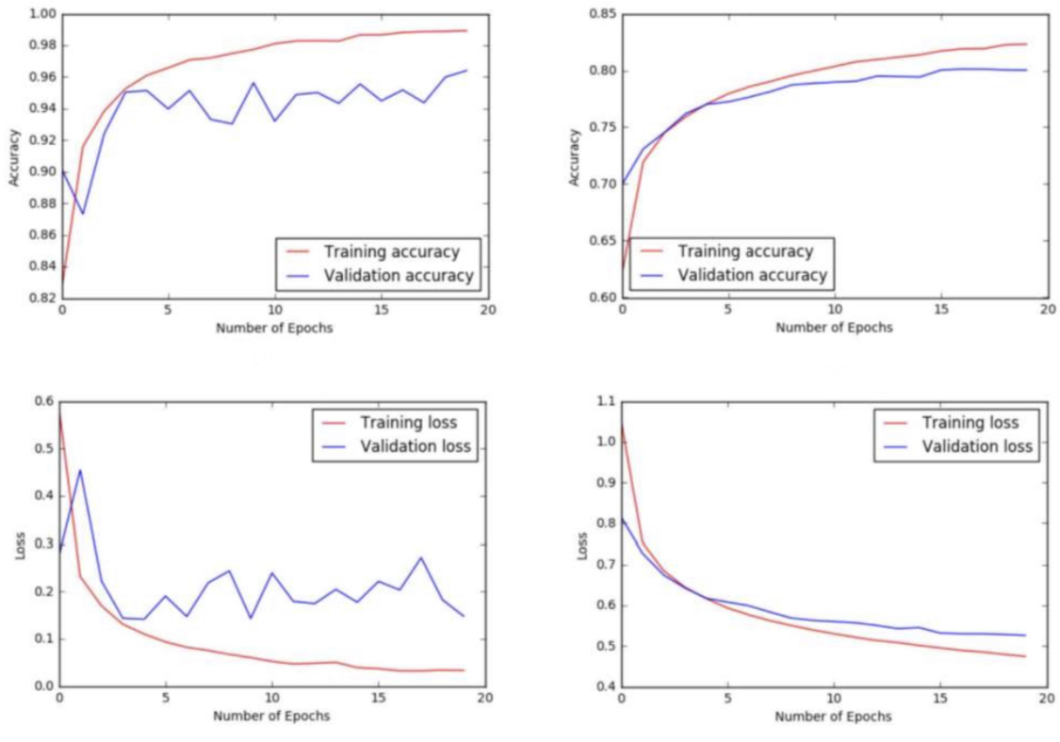
연구 방법
세부일정
다양한 딥러닝 아키텍처와 CNN-WDI 모델의 비교
Classifier | CNN-T1 (구현 모델) | CNN-WDI (논문 모델) | VGG-16 (논문 내 참조모델)
Training Acc | 97.2 | 98.9 | 82.3
Validation Acc | 96.4 | 94.4 | 80.0
Testing Acc | 97.2 | 96.2 | 80.1
Precision | 91.0 | 96.2 | 80.3
Recall | 92.0 | 96.2 | 80.1
F1-Score | 92.0 | 96.2 | 79.9
그래프

Slide 12
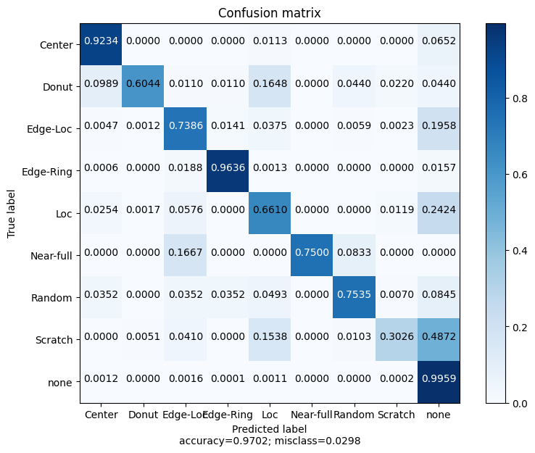
결과 및 토의
세부일정
분류 성능
구현모델(CNN-T1)과 기존모델(CNN-WDI) 성능 비교
- 학습 데이터셋에서는 CNN-WDI가 높은 정확도를 보임
- 검증 데이터셋에서는 CNN-T1이 더 높은 정확도를 보임
- 정밀도, 재현율, F1-score 균형 상태 CNN-WDI는 정밀도가 높은 편 결론적으로 두 모델은 서로 성능이 비슷한 수준
2. 구현모델(CNN-T1)의 개선점
- 모델의 파라미터를 더 세밀하게 조절
- 데이터 전처리 과정을 추가
- 다른 모델 아키텍처 시도
- 중요한 클래스에 집중 필요
Classifer | Training Acc | Validation Acc | Testing Acc | Precision | Recall | F1-Score
CNN-T1 | 97.2 | 96.4 | 97.2 | 91.0 | 92.0 | 92.0
CNN-WDI | 98.9 | 94.4 | 96.2 | 96.2 | 96.2 | 96.2
VGG-16 | 82.3 | 80.0 | 80.1 | 80.3 | 80.1 | 79.9

Slide 13
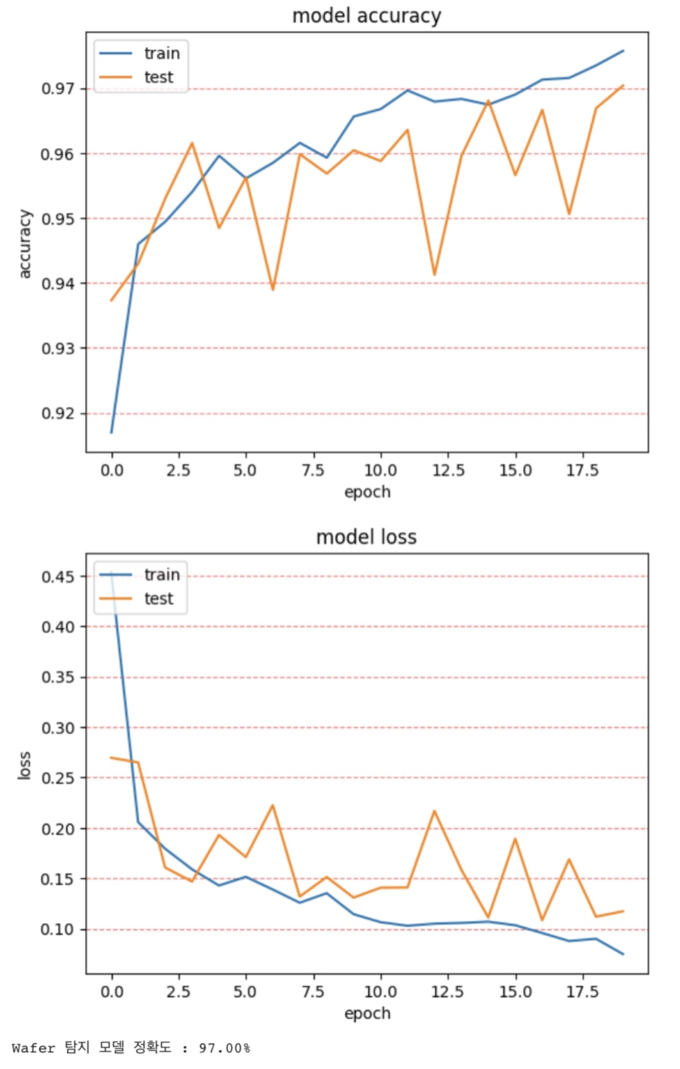
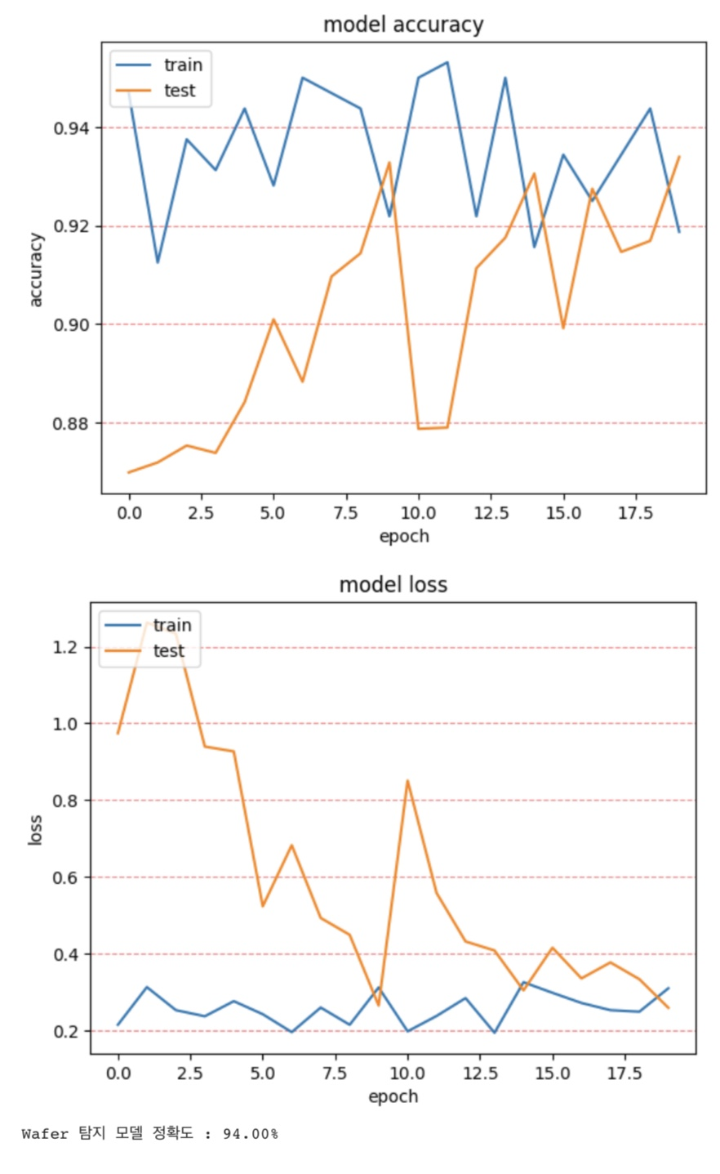
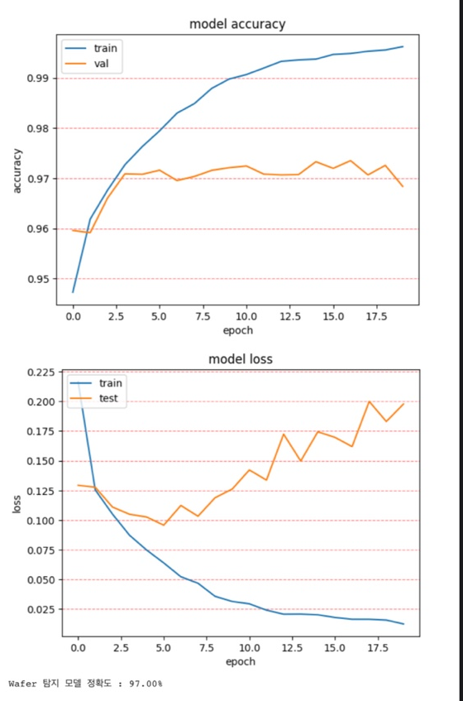
결과 및 토의
세부일정
토의 및 개선점
재미있는 프로젝트를 진행한다는 기대를 갖고 열심히 진행하였으나 결과는 만족스럽지 못함.
실습을 위한 환경이 너무 늦게 준비되어 다양한 방법을 적용해 보지 못하였고, 이해가 부족했음.
하지만 본 프로젝트를 진행하면서 데이터 증량의 중요성이나, 하이퍼파라미터를 어떻게 다뤄야 하는지 이해할 수 있었음.
저희 1조는 프레임워크 및 하이퍼파라미터, 데이터증량 방법등을 바꿔가면서 CNN을 더 진행해 볼 예정입니다.
1) 모델 학습
- 과적합 : 에포크 5정도 수준에서 로스 최저 및 밸리데이션 정확도 최대를 갖는 다는 것이 일반적인 현상인가? 일반적이지 않다면 무엇이 문제인가?
- 하이퍼파라미터 튜닝 : epoch, batchSize, Learning rate튜닝
- 데이터 불균형 : 어그먼테이션 방법 다르게 하여 결과 비교해 볼 필요 있음
2) 토의 측면
- 오프라인 모임 : 주 1~2회 오프라인 모임을 가졌고, 토의를 통해 수업내용의 이해를 높일 수 있었고, 지속적인 동기 부여가 되었음. 오프라인에서 조별 모임은 생각보다 큰 효과가 있음. 그리고 2명보다 3명을 1개조로 편성하는 것이 부담없이 모임을 유지하는 방법이라 생각함.
Notes:
1번사진 20, 100, 100
2번사진 20, 100, 1000
3번사진 20, 100, 600

Slide 14
데스크탑 세팅
세부일정
절차
그래픽카드 드라이버 설치 --> Cuda 설치 --> cuDNN설치 -->
아나콘다 설치 --> 가상환경 설치(버전, 프레임워크별) --> 가상환경 세팅(파이토치, 텐서플로) --> 커널설치 --> 필요한 라리브러리 설치
- Cuda 와 cuDNN은 전역환경에 설치(가상환경에서 설치 X), Cuda 설치 후 환경변수 추가해야 함.​
- 파이토치가 지원하는 Cuda 최신버전은 11.8 이므로, Cuda는 11.8로 설치​
- cuDNN은 Cuda에 맞춰 설치​
- 아나콘다 설치 후 각각의 가상환경 만듦(파이토치, 텐서플로)​
- "conda activate '가상환경이름'"로 가상환경 활성화 시키고, 해당 프레임워크 설치
각 가상환경의 커널 설치, 기본으로 ipykernel 설치 후 커널 이름 만들어 줌
​각 가상환경에 필요한 라이브러리 설치(생략가능, 아무때나 필요한 라이브러리 설치)
가상환경 사용을 위해서는 prompt 상태에서 activate 명령을 통해 활성화 한 후 jupyter 실행하여야 함. 그렇지 않을 경우 오류로 중단되는 경우 발생

Slide 15
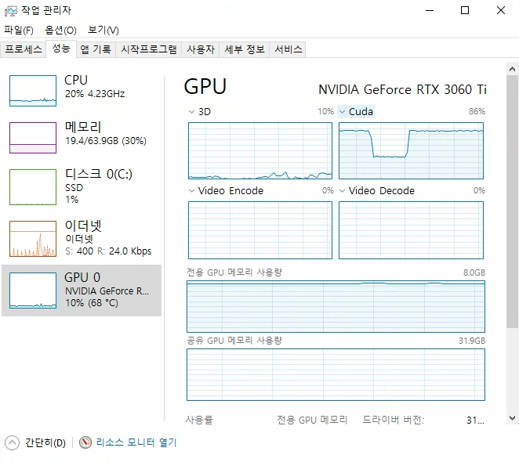
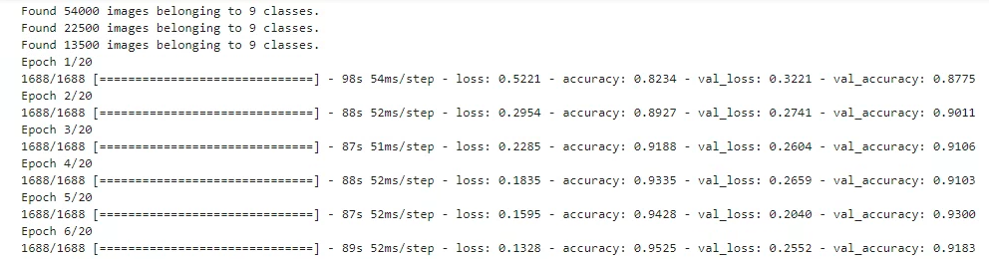
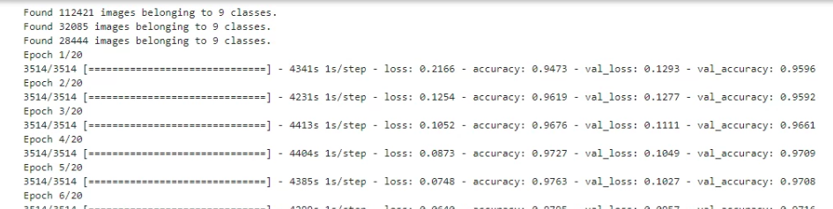
데스크탑 세팅
세부일정
GPU 속도 비교
데스크톱 GPU환경(RTX3060ti 8Gb)
맥북
GPU사용 환경에서 속도개선 뚜렷함.

Slide 16
감사합니다

